Slide 1
Мастер-класс:
«Использование технологии «МАДбординг» в практике работы с дошкольниками»
Выполнила: Рынцева А.Ю.
Воспитатель 1 квалификационной категории.
МАДОУ 135 г. Мурманска.

Slide 2
Актуальность
Пункт 3.3.4. ФГОС ДО, утвержденного приказом Министерства образования и науки Российской Федерации от 17 октября 2013 г. N 1155
3.3.4. Развивающая предметно-пространственная среда должна быть содержательно-насыщенной, трансформируемой, полифункциональной, вариативной, доступной и безопасной.
Насыщенность среды должна соответствовать возрастным возможностям детей и содержанию Программы.
Образовательное пространство должно быть оснащено средствами обучения и воспитания (в том числе техническими), соответствующими материалами, в том числе расходным игровым, спортивным, оздоровительным оборудованием, инвентарем (в соответствии со спецификой Программы).

Slide 3
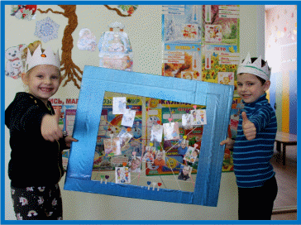
Цели применения МАДбордов в образовательной деятельности:
Обобщение материала.
Актуализации имеющихся знаний по выбранной теме.
Выявление недостающих знаний.
Изучение новой информации.
Закрепление полученных знаний.
Систематизация информации по теме.
Планирование проектной деятельности.
Презентация проекта.
Поэтапное накопление информации.

Slide 4
Алгоритм создания МАДборда:
Выбор темы, главной мысли, идеи.
Активный диалог. Обсуждение всех ассоциаций, идей, мнений, связанных с темой.
Обсуждение цветовой палитры, ассоциирующейся с выбранной темой.
Подбор или создание главных изображений (отражающих большинство ассоциаций), иллюстраций, фотографий и второстепенных (дополняющих главные изображения)
Подбор фраз, цитат, раскрывающих идею в соответствии с целью создания МАДборда.
Выбор фактур, для создания тактильного эффекта.
Оформление МАДборда.

Slide 5
Создание МАДбордов помогает решению следующих задач:
Обобщение материала
Актуализации имеющихся знаний по выбранной теме
Выявление недостающих знаний
Изучение новой информации
Закрепление полученных знаний
Систематизация информации по теме
Планирование проектной деятельности
Презентация проекта
Поэтапное накопление информации

Slide 6
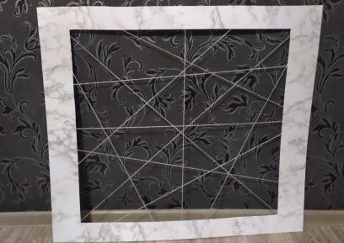
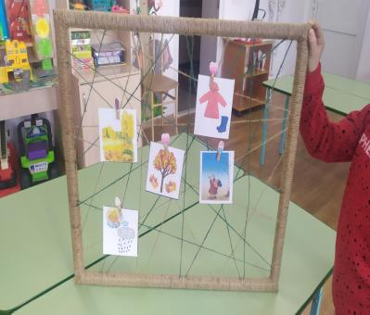
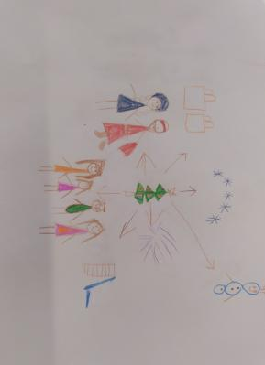
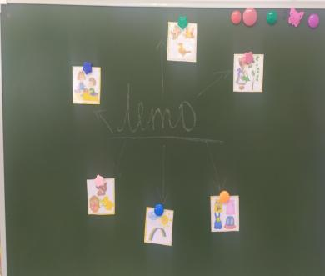
Какими могут быть МАДборды?

Slide 7
Преимущества использования МАДбордов:
Наглядность;
Легкость составления;
Привлекательность составления для детей;
Альтернатива выбора поверхности для МАДборда;
Малые временные затраты на заполнение;
Развитие ассоциаций различных видов;
Концентрация внимания на главных элементах темы;
Развитие коммуникативных навыков;
Развитие творческих способностей;
Краткость представления большого количества информации;
Быстрая запоминаемость информации в графическом виде;
Развитие логического и образного мышления, памяти, воображения;
Прослеживание логических взаимосвязей всех конечных направлений;
Возможность пересмотра, изменения, дополнения через некоторое время и при получении новых знаний.

Slide 8
Результат использования МАДбордов:
В процессе создания МАДбордов наблюдалась включенность детей в активную самостоятельную деятельность, что обеспечивалось разнообразием предметного содержания, доступностью материалов, простотой и удобством их размещения.
Имело место выраженная продуктивность самостоятельной деятельности детей: много рисунков, историй, рассказов, экспериментов и других продуктов созданных детьми.
Наблюдался положительный эмоциональный настрой детей, их жизнерадостность, открытость, желание и интерес к созданию МАДбордов на различные темы.

Slide 9
Спасибо за внимание!

